Slide 1
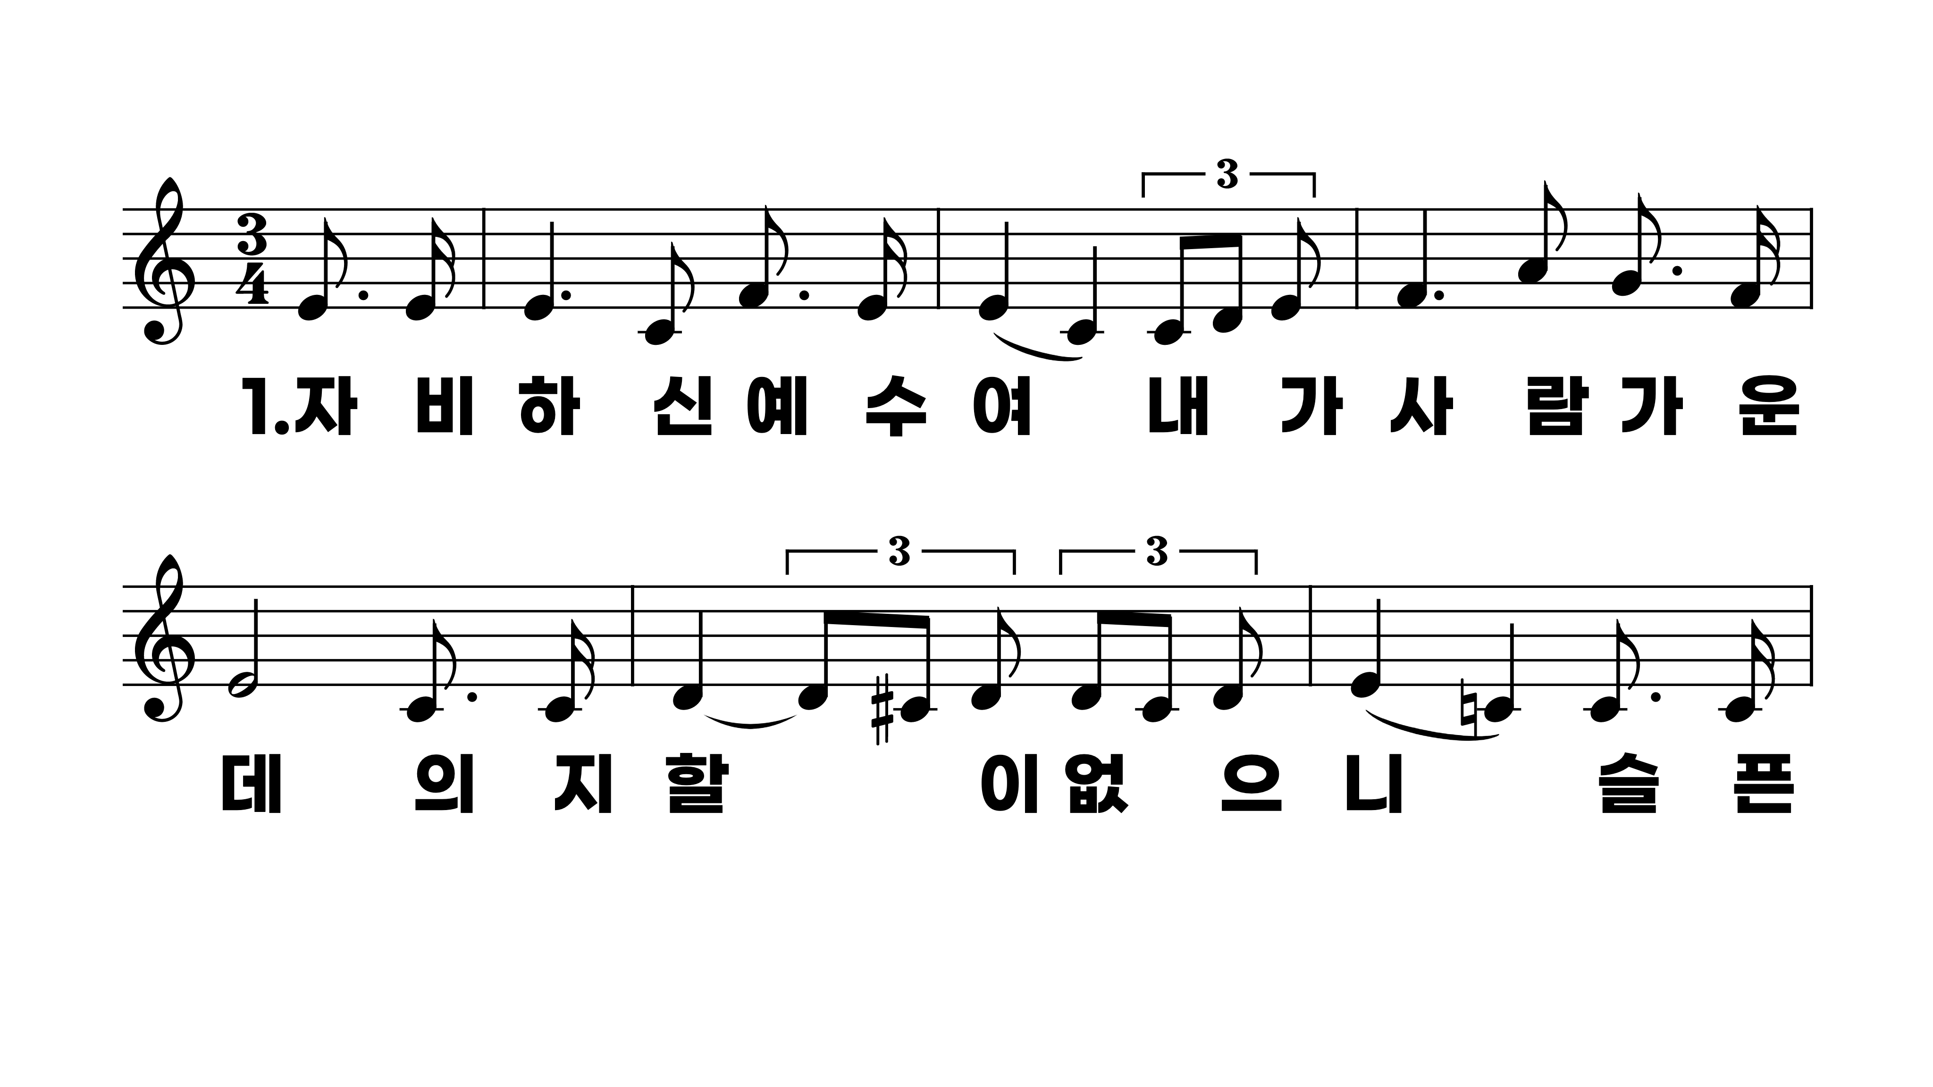
395장 자비하신 예수여
1.자비하신예
2.죄를지은까
3.허락하심이
4.거룩하신구

Slide 2
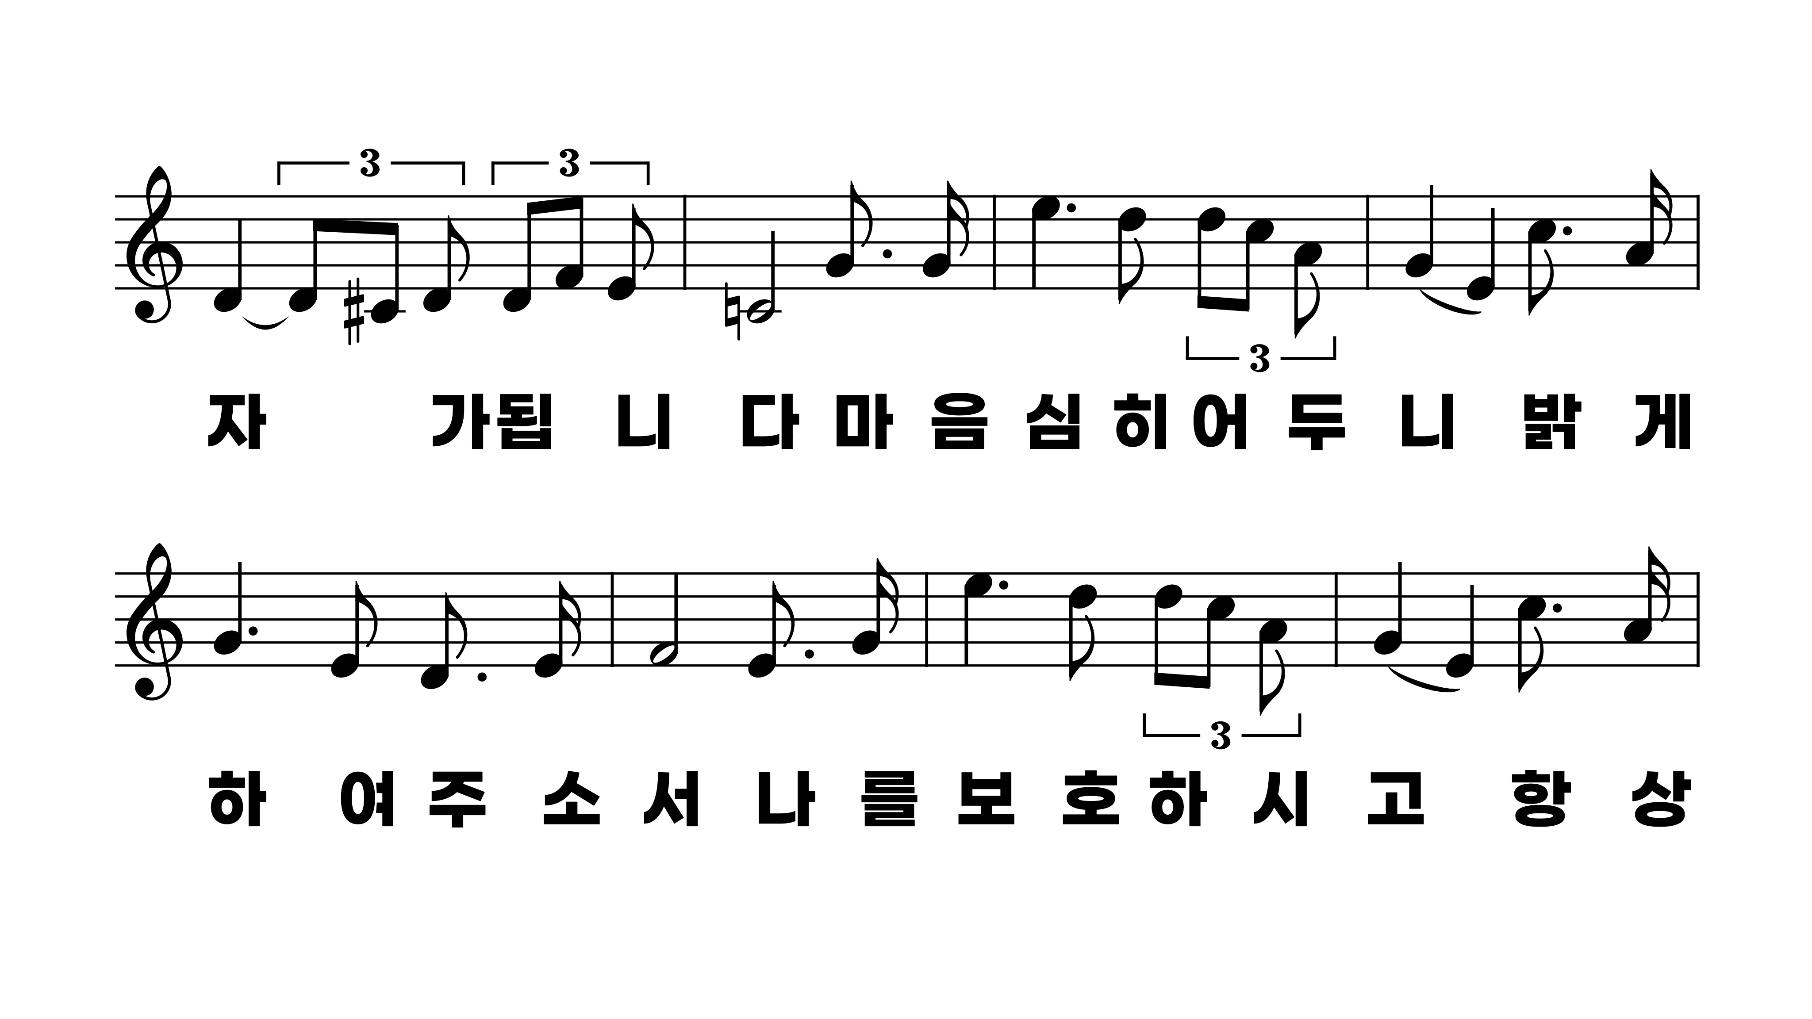
395장 자비하신 예수여
1.자비하신예
2.죄를지은까
3.허락하심이
4.거룩하신구

Slide 3
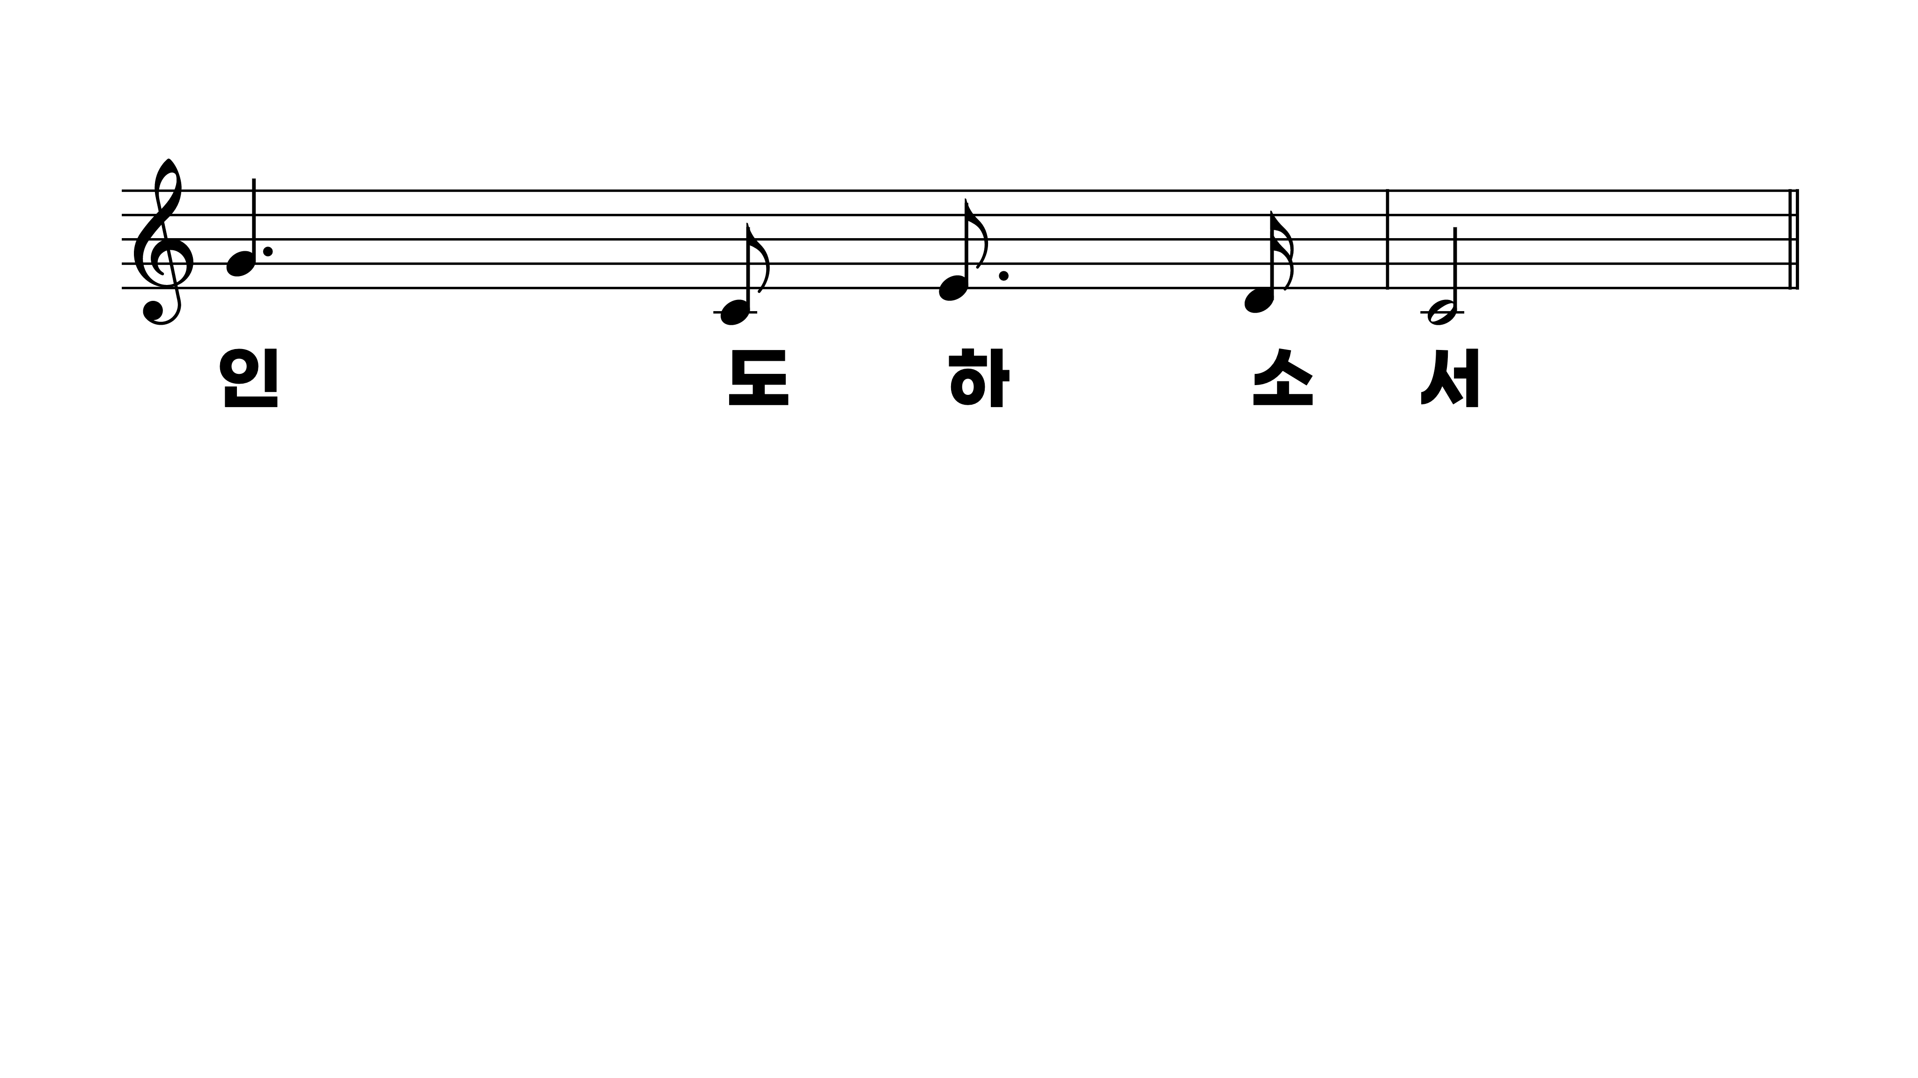
395장 자비하신 예수여
1.자비하신예
2.죄를지은까
3.허락하심이
4.거룩하신구

Slide 4
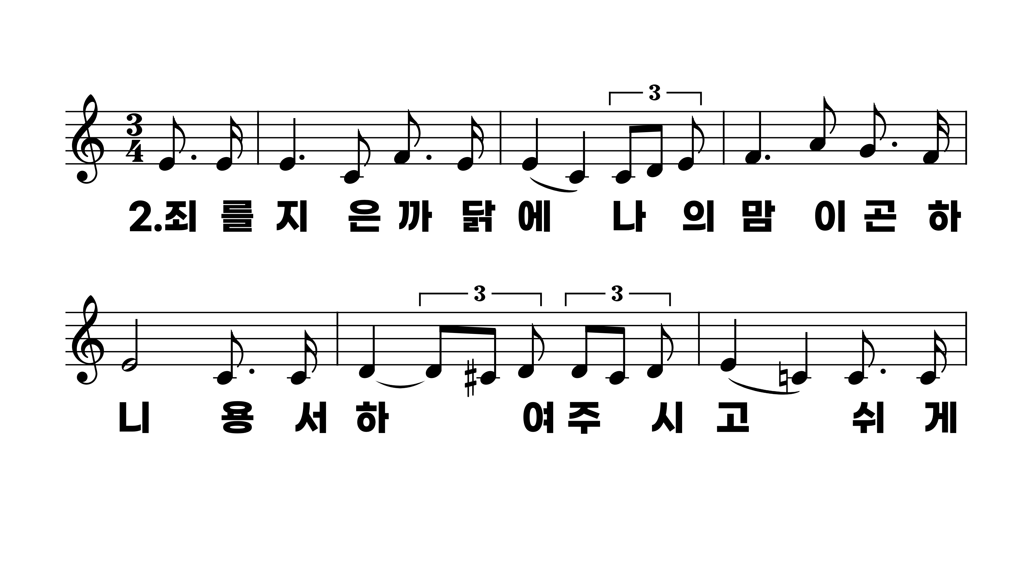
395장 자비하신 예수여
1.자비하신예
2.죄를지은까
3.허락하심이
4.거룩하신구

Slide 5
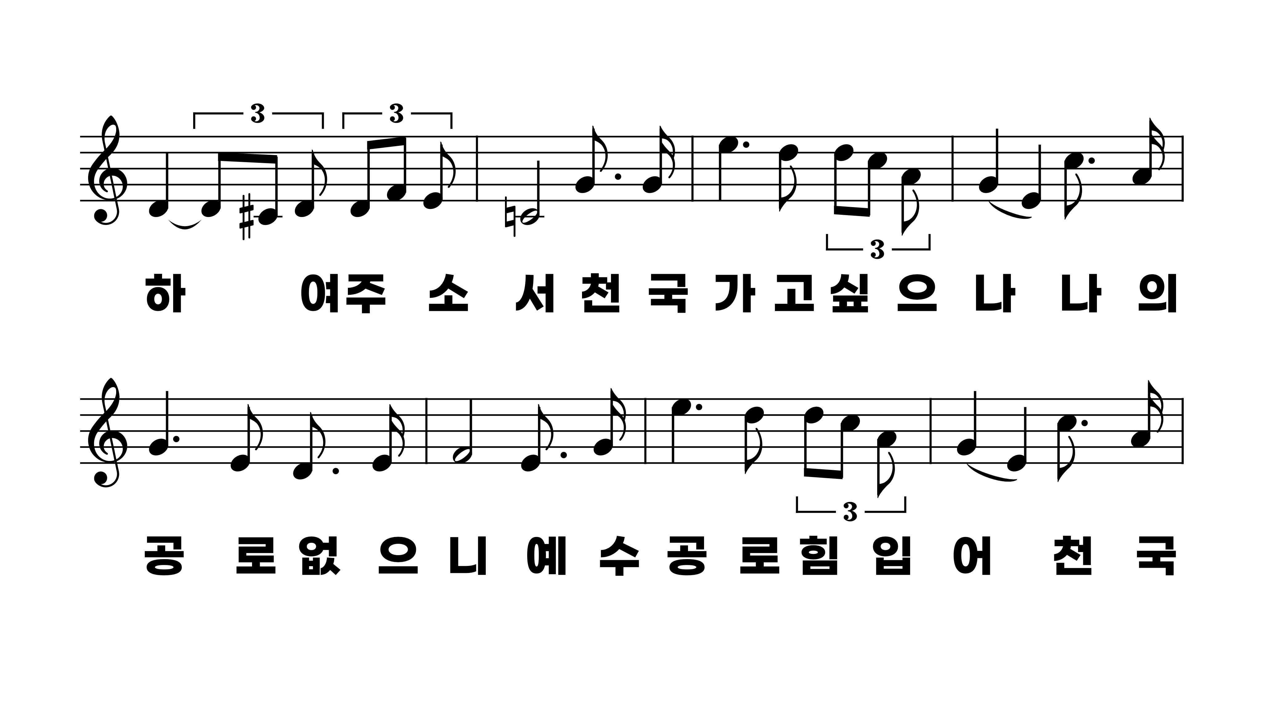
395장 자비하신 예수여
1.자비하신예
2.죄를지은까
3.허락하심이
4.거룩하신구

Slide 6
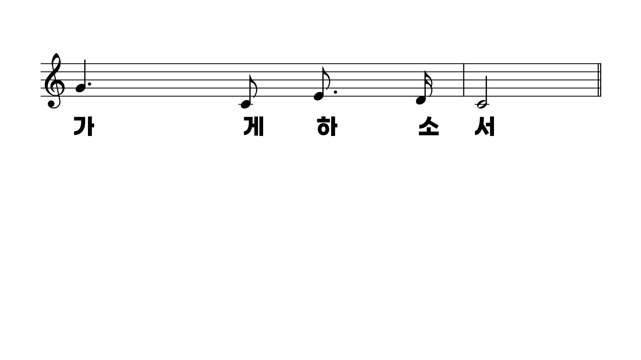
395장 자비하신 예수여
1.자비하신예
2.죄를지은까
3.허락하심이
4.거룩하신구

Slide 7
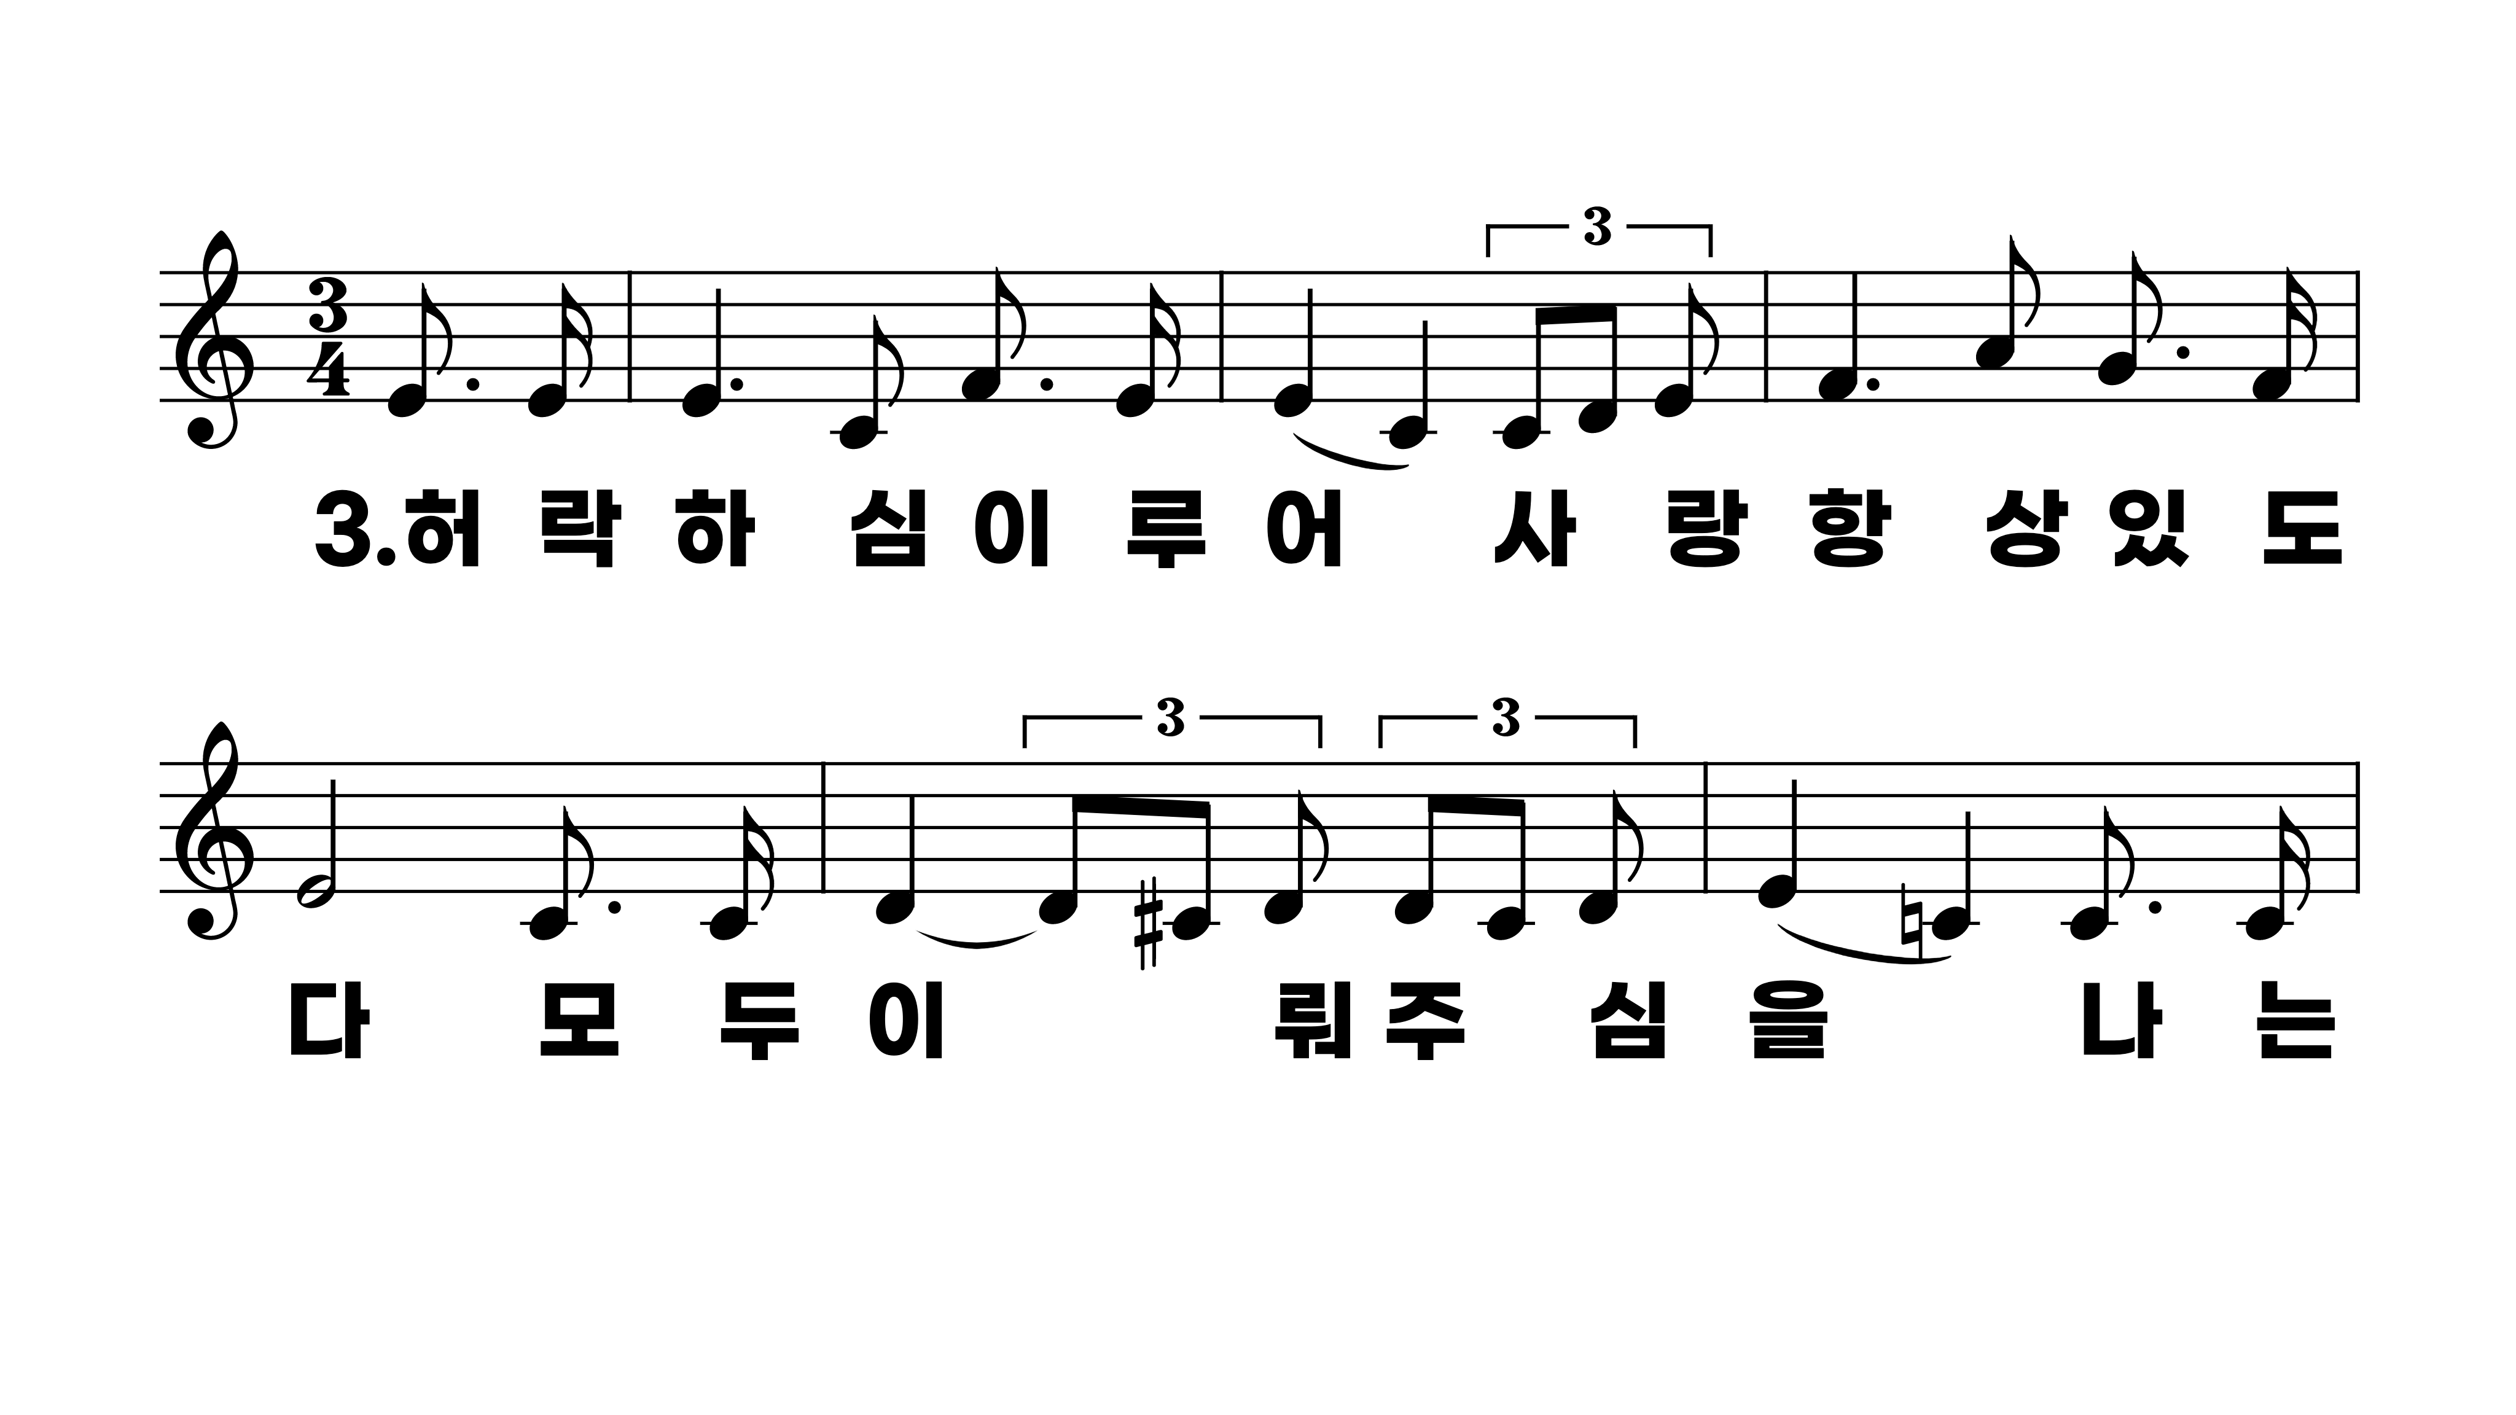
395장 자비하신 예수여
1.자비하신예
2.죄를지은까
3.허락하심이
4.거룩하신구

Slide 8
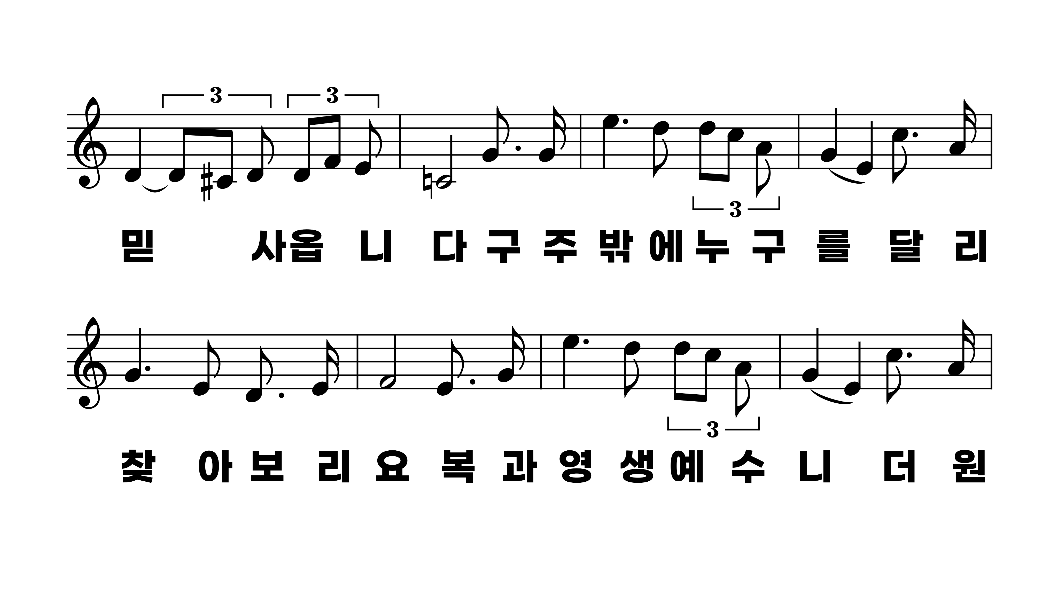
395장 자비하신 예수여
1.자비하신예
2.죄를지은까
3.허락하심이
4.거룩하신구

Slide 9
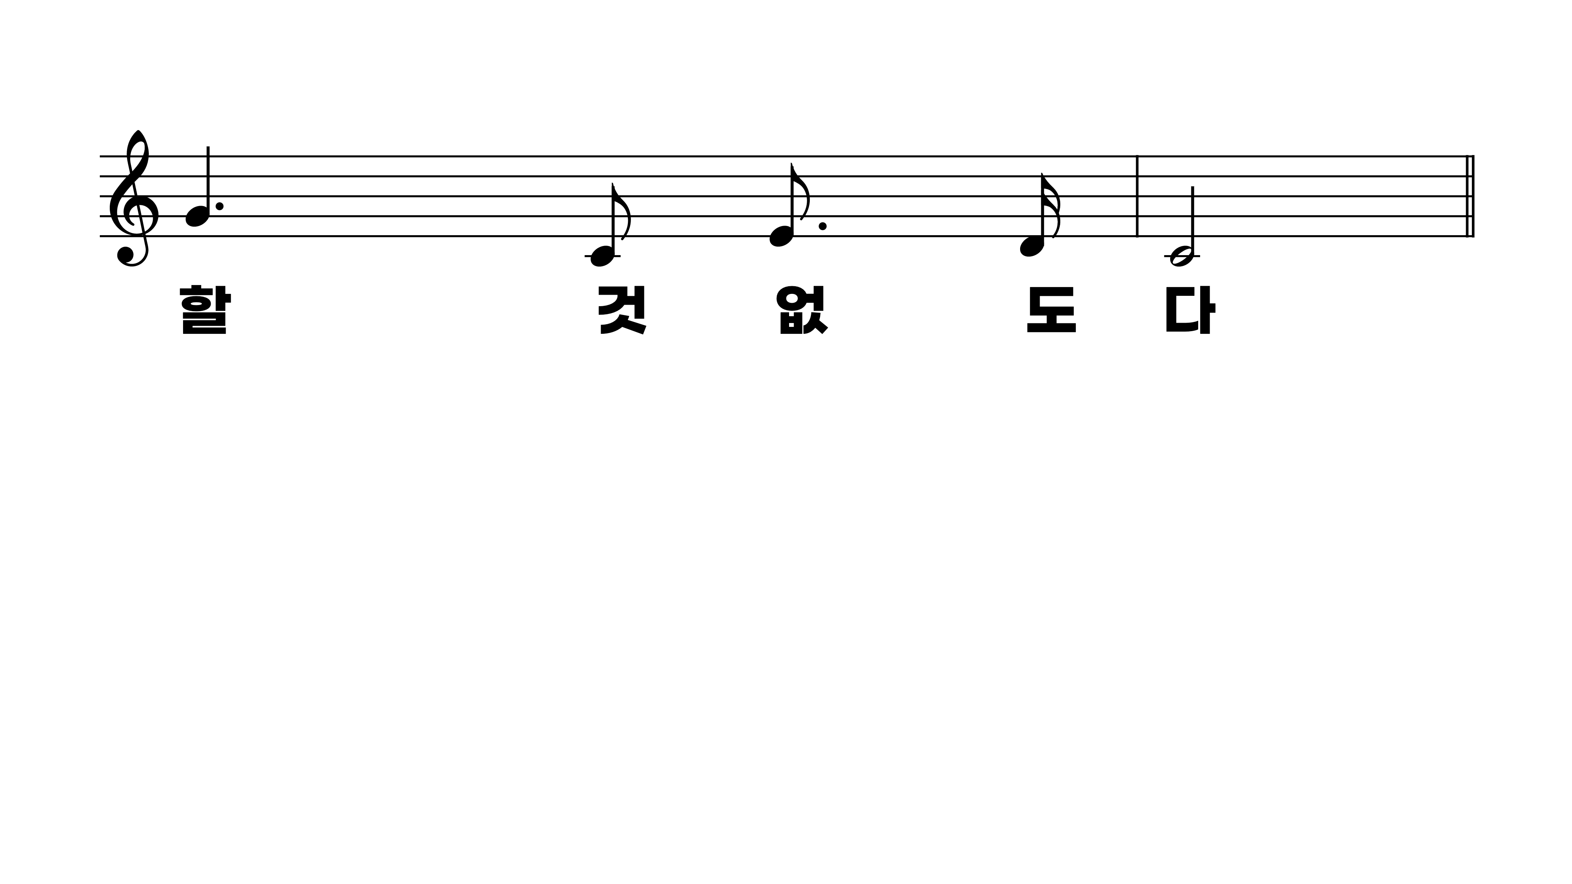
395장 자비하신 예수여
1.자비하신예
2.죄를지은까
3.허락하심이
4.거룩하신구

Slide 10
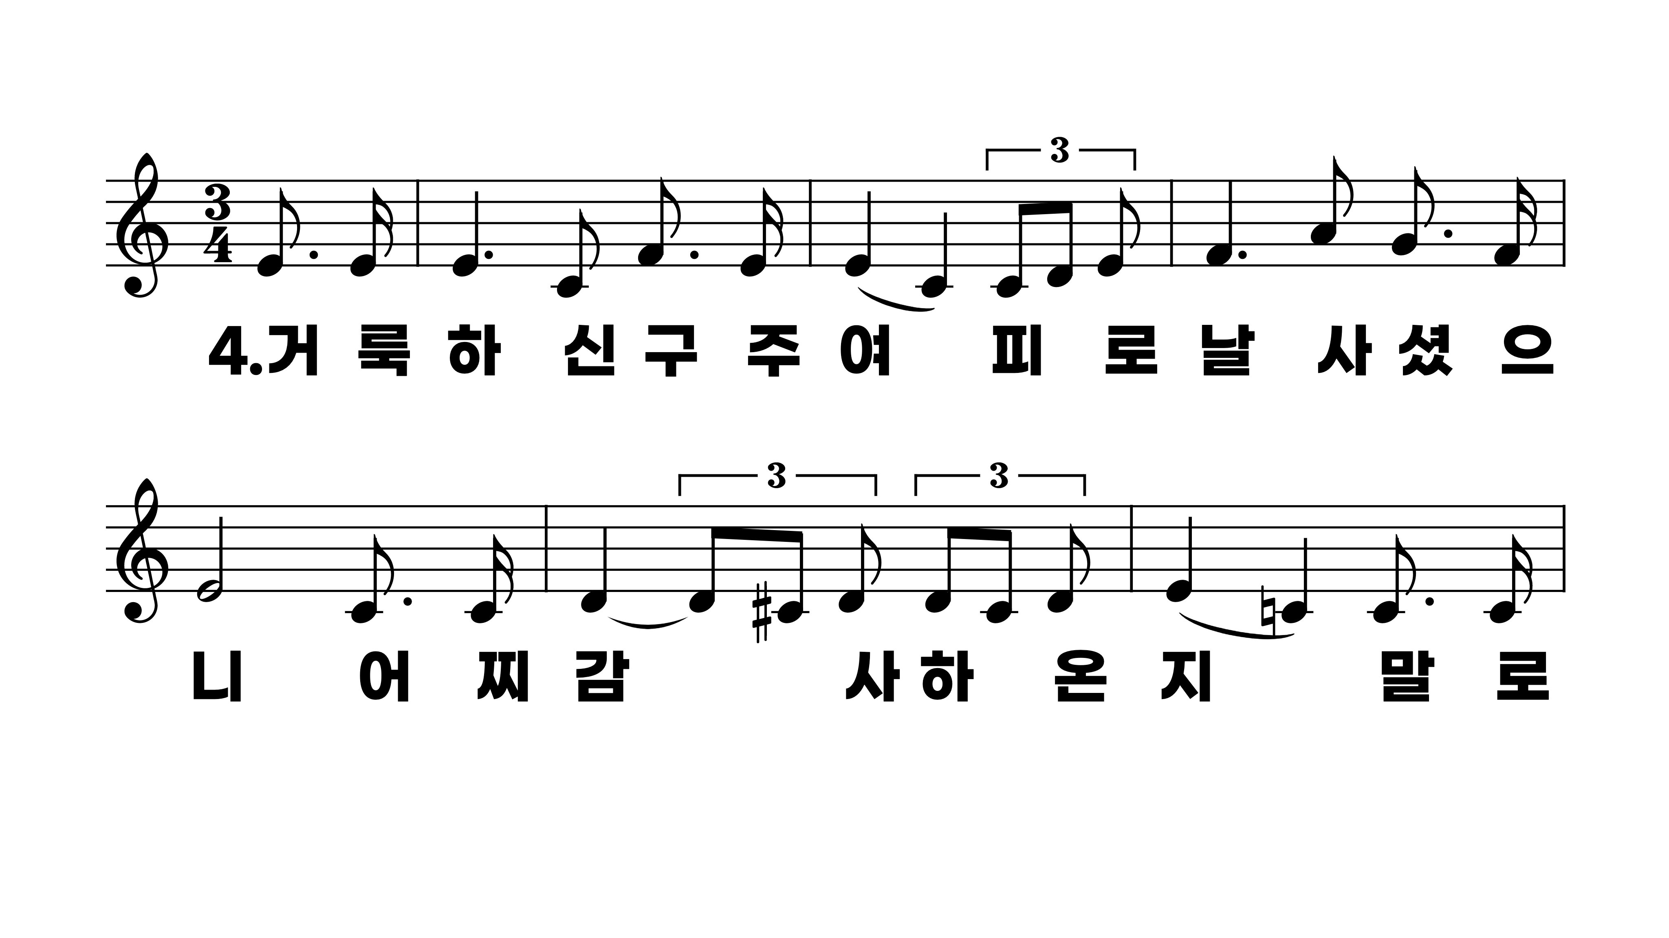
395장 자비하신 예수여
1.자비하신예
2.죄를지은까
3.허락하심이
4.거룩하신구

Slide 11
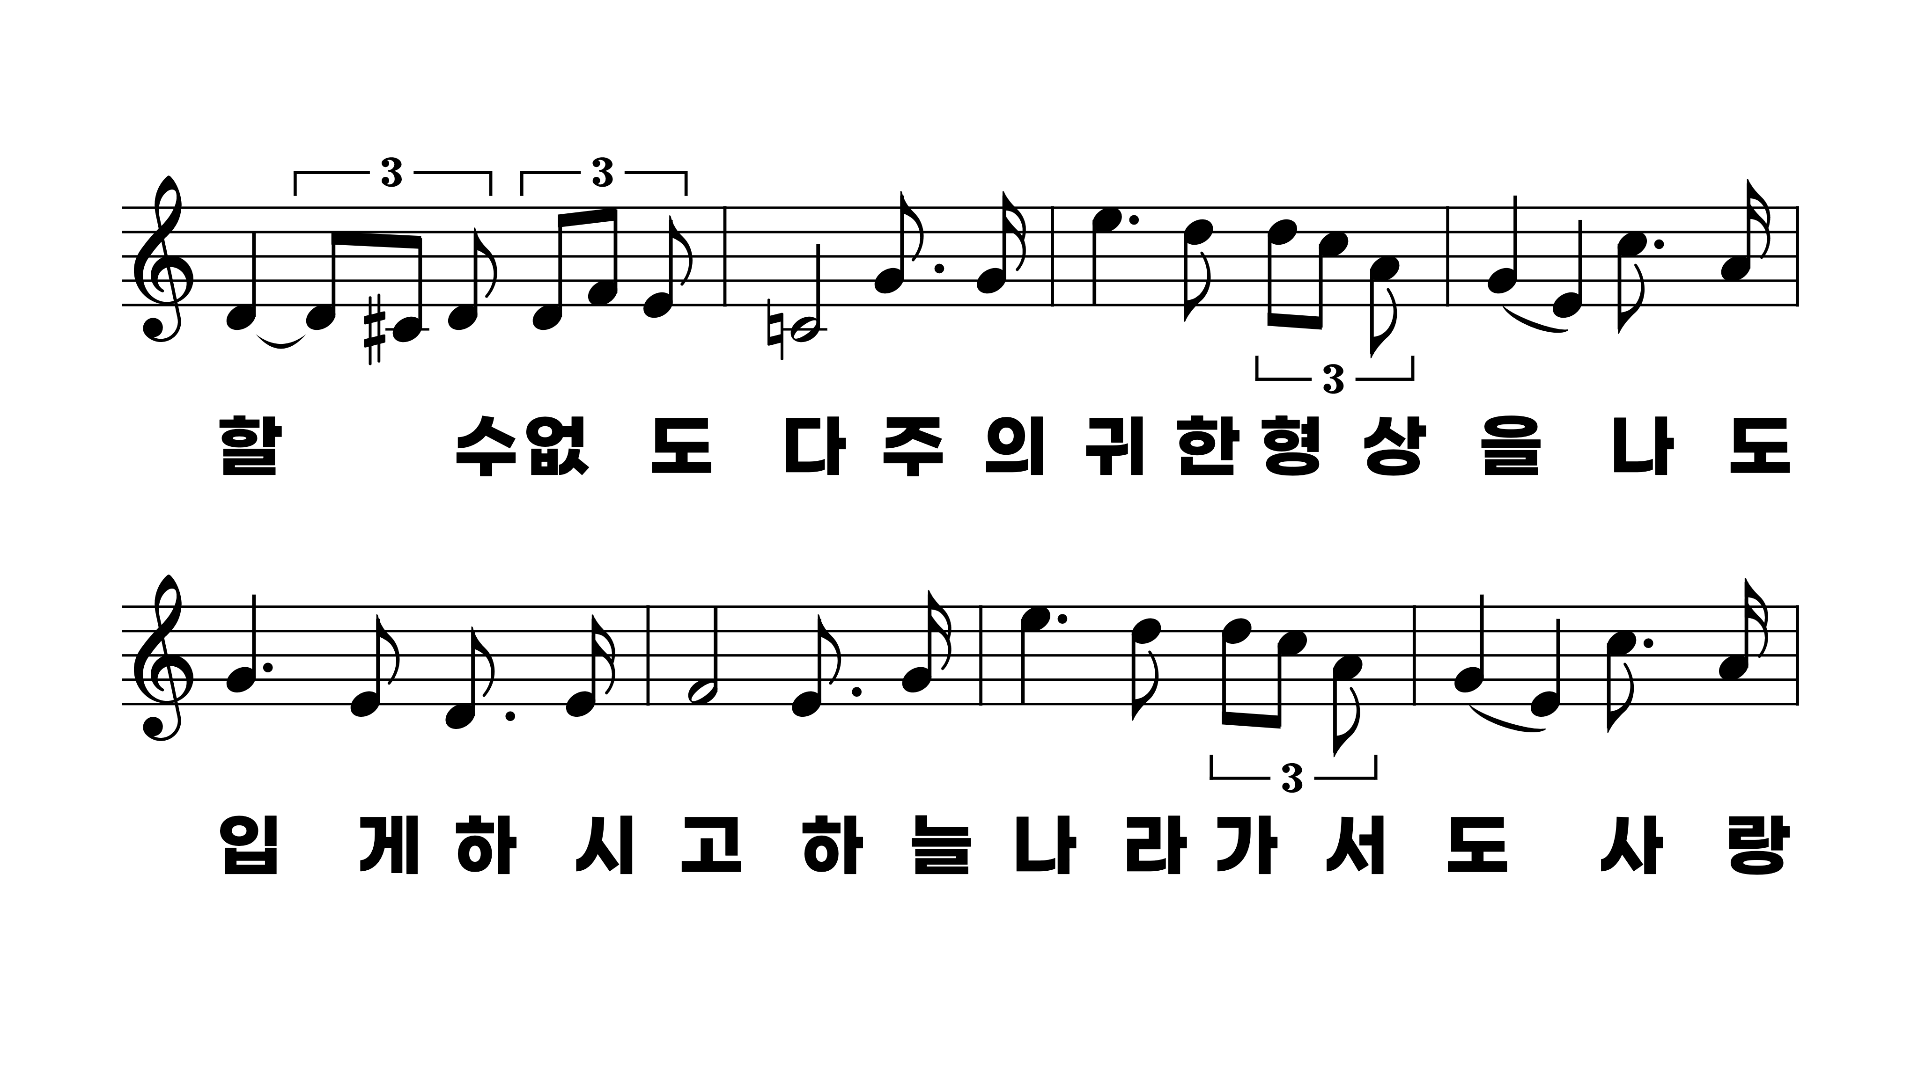
395장 자비하신 예수여
1.자비하신예
2.죄를지은까
3.허락하심이
4.거룩하신구

Slide 12
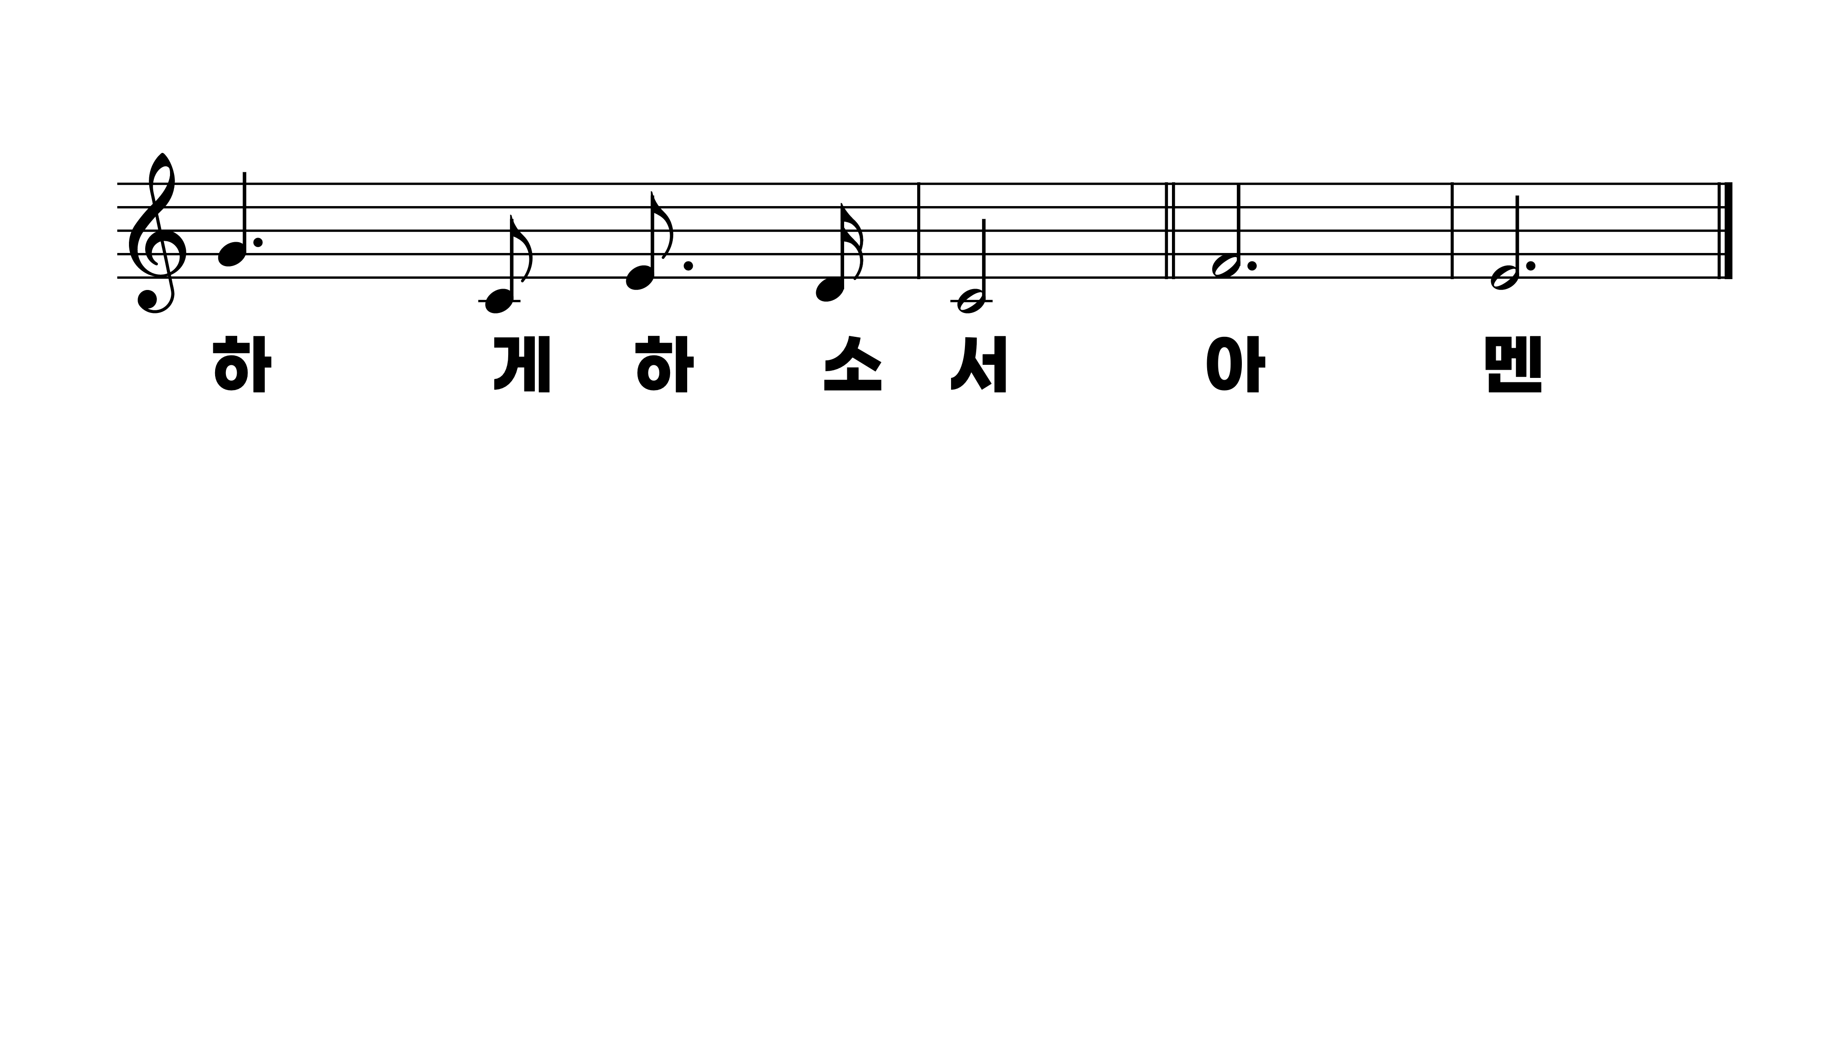
395장 자비하신 예수여
1.자비하신예
2.죄를지은까
3.허락하심이
4.거룩하신구

